Slide 1
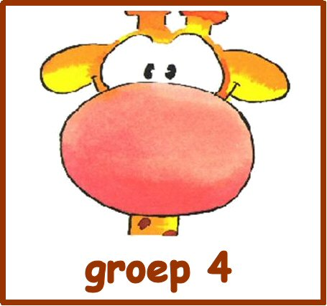
INFORMATIE GROEP 4
Schooljaar 2017 - 2018
Notes:
1

Slide 2
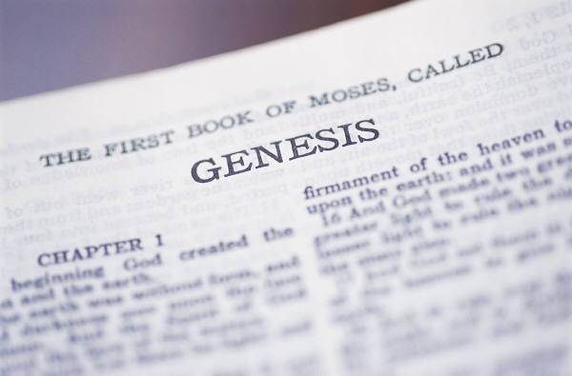
GODSDIENST
Iedere morgen beginnen we met gebed.
Zingen doen we iedere dag.
Twee keer in de week wordt er een Bijbelverhaal verteld.
Op maandag wordt het zendingsgeld opgehaald.
Notes:
2

Slide 3
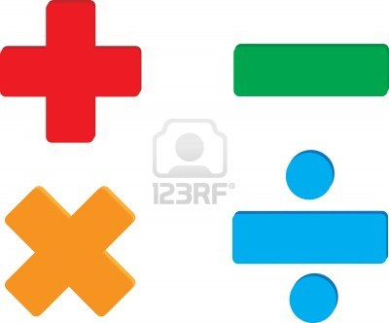
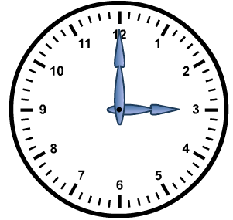
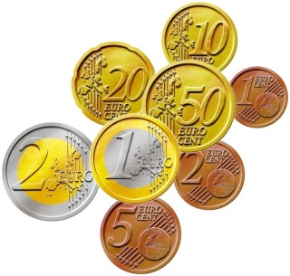
REKENEN
Bij het rekenen gebruiken we de methode: “Alles telt”.
Op eigen niveau werken.
Computerprogramma.
Wat gaan de kinderen leren?
Vlot optellen en aftrekken t/m honderd
Rekenen met tijd (klokken)
Rekenen met geld.
Tafels. Belangrijk om deze ook thuis te oefenen.
Notes:
3

Slide 4
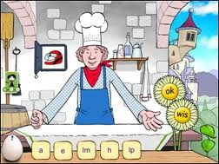
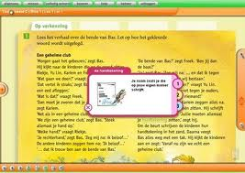
NEDERLANDSE TAAL
Bij de taallessen gebruiken we de methode: “Taal in beeld”.
In de methode komen verschillende taalaspecten aan de orde zoals: spreken/luisteren, taalbeschouwing, woordenschat en schrijven.
Bij spreken en luisteren leren de kinderen verschillende strategieën om effectief te kunnen spreken en te luisteren.
Bij taalbeschouwing krijgen de kinderen meer inzicht in woordbouw, zinsbouw en taalgebruik. Bij woordenschat leren de kinderen de betekenis van nieuwe woorden. Tevens krijgen ze strategieën aangeleerd om woorden beter te kunnen onthouden. Bij schrijven leren de kinderen adequate schrijfstrategieën hanteren.
Notes:
4

Slide 5
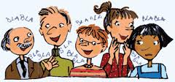
SPELLING
Bij de spellinglessen gebruiken we de methode: “Spelling in beeld”.
De methode heeft een duidelijke opbouw. De kinderen maken de spellinglessen in een werkschrift. Woorden van een bepaalde categorie staan centraal zoals bijvoorbeeld woorden met een ei/ij of ou/au. Deze woorden worden regelmatig in de klas geoefend.
De kinderen maken over deze woorden een signaaldictee en een controledictee.
Kinderen die moeite hebben met spelling kunnen thuis extra oefenen met behulp van bloon.
Notes:
5

Slide 6
LEZEN
Lezen in ontzettend belangrijk!!! Door te lezen wordt de taalontwikkeling van kinderen gestimuleerd: de woordenschat wordt uitgebreid en de kinderen raken vertrouwd met de grammatica van onze taal. Bovendien is goed kunnen lezen een noodzaak bij andere vakken.
We lezen in de klas 8 keer per week. Daarbij is de groep in verschillende niveaus verdeeld. We lezen klassikaal, in duo’s en individueel. Tijdens het duo-lezen leest het ene kind voor en het andere kind na.
Het is voor alle kinderen belangrijk om ook thuis te lezen. Het advies is om leuke boekjes bij de bibliotheek te lenen. Leesplezier staat voorop.
Notes:
6

Slide 7
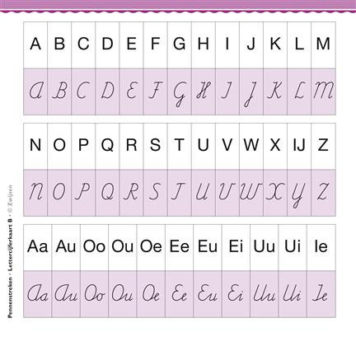
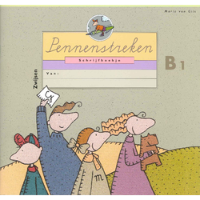
SCHRIJVEN
We werken volgens de schrijfmethode: “Pennenstreken”.
Dit jaar oefenen we het vlot aan elkaar schrijven. Daarnaast leren de kinderen de hoofdletters schrijven.
Regelmatig krijgen de kinderen “een hoofdlettertoets”.
Notes:
7

Slide 8
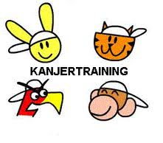
KANJERTRAINING
De ontwikkeling van sociale vaardigheden is belangrijk. Hiervoor gebruiken we de methode “Kanjertraining”.
Tijdens deze lessen leren de kinderen welke rollen zij in een groep kunnen spelen. Ook oefenen zij verschillende sociale vaardigheden, waarbij het gaat om het positief denken over jezelf en een ander.
Notes:
8

Slide 9
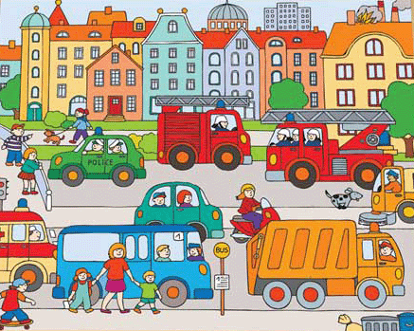
VERKEER
Bij de verkeerslessen gebruiken we de methode: “Wijzer door het verkeer”.
Hierbij leren de kinderen meer over de verschillende regels, borden en gebruiken die in het verkeer gehanteerd worden.
Verder gaan we dit jaar ook een aantal keer fietsoefeningen doen op het plein. Hiervoor zullen we ook uw hulp vragen.
Notes:
9

Slide 10
MUZIEK
Tijdens de muzieklessen gebruiken we de methode: “Vier muziek met”.
In deze lessen leren we nieuwe liedjes, leren we over instrumenten en leren we verschillende ritmes en stijlen herkennen.
Verder komt er dit jaar ook iemand van de muziekschool die de kinderen 5 muzieklessen komt geven.
Notes:
10

Slide 11
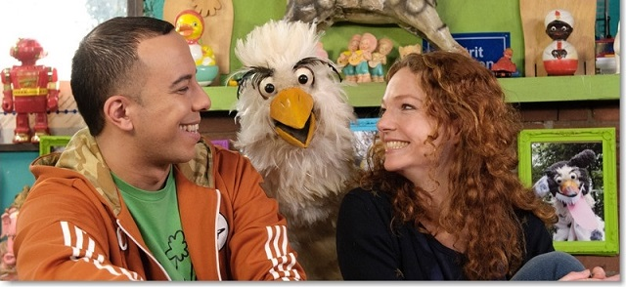
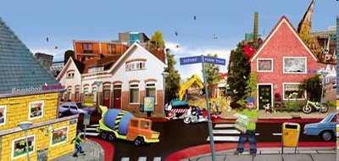
AARDRIJKSKUNDE & BIOLOGIE
Methode “Hier en daar”.
Filmpjes schooltv
Huisje boompje beestje en Nieuws uit de natuur.
Notes:
11

Slide 12
GYMNASTIEK
Dit jaar gymt groep 4 op vrijdagmorgen van 10.15 tot 11.00. De lessen worden gegeven door een vakleerkracht, namelijk meester Niels.
Ongeveer om de 4 weken gymt groep 4 extra op maandagochtend. De kinderen krijgen dan een spelles.
Notes:
12

Slide 13
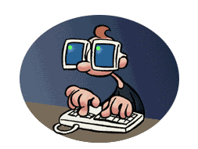
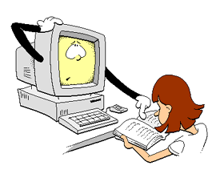
COMPUTEREN
Vier keer in de week werken de kinderen op de computers in de computerruimte.
Hierbij oefenen de kinderen onder andere rekenen, tafels, woordenschat en spelling.
We oefenen het automatiseren veel met Ambrasoft. Uw kind kan hier thuis ook mee oefenen. Zo kunnen de kinderen spelenderwijs oefenen met de spellingswoorden, tafels en rekenen.
Daarnaast worden ook de twee computers in de klas ingezet, voor bijvoorbeeld extra ondersteuning of uitdaging.
Verder werken we af en toe met tablets in de klas.
Notes:
13

Slide 14
CORRECTIE
Nakijken gebeurd op 3 manieren:
Leerkracht: Alle toetsen, dictees, lessen en onderdelen die voor het rapport belangrijk zijn worden door de leerkracht nagekeken.
Klassikaal: Kinderen leren hun eigen werk controleren. Op deze manier worden kinderen zich bewust van de gemaakte fouten en kunnen ze er direct van leren en vragen stellen als ze iets niet begrijpen.
Individueel: De kinderen kijken zelfstandig bij bepaalde leer- en werkonderdelen uit het antwoordenboek hun les na. Bijvoorbeeld bij extra werk.
Notes:
14

Slide 15
Sterrenspel
Dit jaar wordt er extra aandacht besteed aan het oefenen/trainen van een goede werkhouding. Dit willen we doen aan de hand van een spel: het sterrenspel.
Kern: We gaan uit van een positieve bekrachtiging van goed werkgedrag.
Het spel wordt 3x in de week gespeeld.
Regels worden visueel gemaakt.
Gewenst gedrag krijgt veel aandacht
Ongewenst gedrag wordt non-verbaal afgekeurd.
Bij het behalen van het doel krijgen de kinderen week- en maandbeloningen.
We beginnen heel makkelijk en bouwen de moeilijkheidsgraad langzaam op.
Notes:
15

Slide 16
WEBSITE
Op de website van de school kunt u informatie vinden over de groep en extra oefenmateriaal.
De link: http://www.deschakel.pcborijnsburg.nl/
Mailadres leerkracht
r.pieters@deschakel.pcborijnsburg.nl
Notes:
16

Slide 17
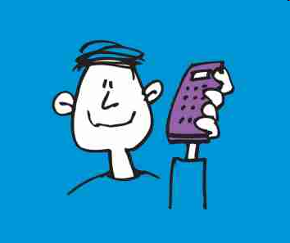
TOT SLOT
Mocht er iets niet duidelijk zijn of wilt u om één of andere reden een gesprek, komt u dan na schooltijd gerust even langs.
Het is prettig voor de kinderen om op tijd op school te zijn.
De intensieve schooldagen vragen best veel energie van het kind. Het is belangrijk om dan uitgerust te zijn.
We hopen op een heel fijn schooljaar!!
Notes:
17

